Slide 1
供水管网震后恢复次序评价研究
韩朝
Dec. 6, 2018

Slide 2
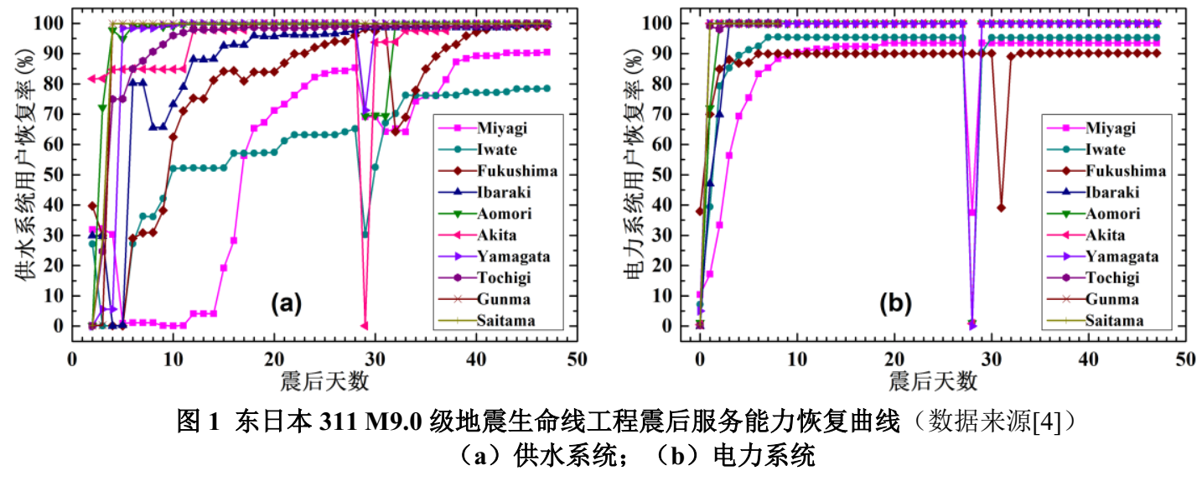
研究背景
影响供水功能恢复的因素有很多：修复资源、修复时间、修复次序……
供水管网作为供水系统的重要组成，对保障人民的生活和生产用水安全起着重要作用。
在地震灾害后，供水管网处于带破坏供水状态，并且随着破坏管道修复工作的进行，供水管网供水能力逐渐恢复。
研究表明(Ouyang et al.,2012)，在有限资源条件下，修复次序对生命线系统韧性有重要影响。
WDSA(Water Distribution System Analysis )/CCWI 2018会议组织了一个研究竞赛，研究震后供水管网性能最优的破坏管道修复次序。

Slide 3
技术路线
研究内容
研究方案
评价指标
确定评价对象及内容
分析震后供水管网性能一般曲线
确定评价对象的特征
确定评价指标计算方法
震后恢复活动模型
梳理震后供水管网恢复过程
简化震后供水管网恢复过程
确定震后恢复活动类型
建立震后供水管网恢复模型
震后供水管网恢复水力模型
建立供水管网带损伤供水水力模型
分析恢复模型与水力模型定量关系
建立供水管网恢复过程的水力模型
分析供水管网恢复过程的水力模型与评价指标关系
恢复次序评价优化
生成供水管网破坏工况
生成破坏管道恢复次序
评价结果
通过恢复过程水力模型计算评价指标

Slide 4
评价指标
评价对象：供水管网的恢复次序对供水管网性能的影响。
指标一类 | 指标二类 | 指标三类
1 震后供水管网水量损失 | 1 重要节点供水量恢复速度 | ·1 供水管网整体性能恢复程度
2 节点供水量 | 2 节点供水满足率 | 2 供水管网整体性能恢复速度
······· | ······ | ······
修复阶段
1
特征：
持续时间
多阶段
与水力模型耦合
基本恢复水平
反应阶段
Functionality
紧急修复阶段
0
t₀
t₁
t₂
t₃
t₄
t₅
t₆

Slide 5
评价指标
评价指标1：韧性
1
0.9
Ouyang et al.(2012) 、cimellaro et al.(2014)均采用RI₁衡量生命线系统震后韧性。
Functionality
0
t₀
t₁
t₂
t₃
t₄
t₅
t₆
1
0.9
RI₁实质上是供水管网在恢复过程中的平均性能。
缺点：不能直接反映管网性能恢复速率。
RI₁
Functionality
0
t₀
t₁
t₂
t₃
t₄
t₅
t₆

Slide 6
评价指标
评价指标2：恢复速度
1
0.9
Functionality
紧急修复阶段
0
t₀
t₁
t₂
t₃
t₄
t₅
t₆
RI₂表示供水管网在紧急修复阶段的性能恢复速率。
一般假设，供水管网性能恢复至0.9后，可以满足大部分用户的一般供水需求。对于具体的破坏工况F(t₂)为定值。因此恢复次序对应的t₂~t₄时间越短，恢复速率越高。

Slide 7
震后恢复活动模型
恢复过程描述(Tabucchi & Davidson,2008): 检查(inspection)、变更损伤输水干线、隔离损伤配水管线、修复破坏管线。
恢复过程描述(WDSA/CCWI 2018): 排查破坏管道(inspection)、隔离断开管道、修复断开破坏管道、修复泄漏破坏管道。
修复过程总结 | 简化模型
1 评价水源； | 1 排查破坏位置
2 排查管线、泵站、水池的状态； | 2 隔离断开破坏管道
3 隔离破坏管道、启用备用设施； | 3 替换断开破坏管道
4 修复管道、泵站等设施 | 4 修复泄漏破坏管道
LADWP( Tabucchi & Davidson,2008) | WDSA/CCWI 2018
1 评价水源安全性 | 1 通过SCADA系统排查破坏位置
2 检查泄露；变更输水干线；隔离配水管线 | 2 人工排查破坏位置
3 检查泵站、水池、水库、水井状态 | 3 隔离断开破坏
4 评价损伤程度；联系修复队伍 | 4 修复断开破坏
5 修复管道破坏 | 5 修复泄漏破坏
6 修复泵站和其他设施
LADWP(Los Angeles Department Of Water and Power)

Slide 8
震后恢复模型
采用离散事件模型(discrete event model)描述恢复过程。
Cagnan & Davidson(2007)、Tabucchi & Davidson(2008)分别采用DEM (discrete event model)描述电力网络和供水管网修复过程。
通过DEM可以通过简单模型描述不同的修复活动。
可以模拟不同修复活动对管网性能的影响，不同修复活动的持续时间等等。
P12
P13
(a)
P9
P10
P11
Legend
P7
P8
User node
P4
P6
Pipe
P5
P1
P2
P3
Reservoir
Pipe leak
(b)
Pipe break
Isolation valve
实体 | 管道 维修队伍
事件 | 隔离 修复 替换
变量 | 管道状态 队伍状态
事件编号 | 事件 | 持续时间 (mins)
1 | 隔离 P7 | 30
2 | 替换 P7 | 45
3 | 修复 P6 | 45
4 | 修复 P11 | 30
队伍 01 | 队伍 02
隔离 P7 | 修复 P6
替换 P7 | 修复 P11

Slide 9
震后供水管网恢复过程水力分析
震后管网带损伤供水模型：在Shi et al.(2006)建立的破坏模型基础进行修改。考虑管网损伤造成的低压供水状态，采用压力驱动水量(PDD)模型进行水力分析；考虑管道分为：断开和泄露两种破坏类型。
修复活动与管网水力模型关系：
Time line
t₀
Tp_{7-isolation}
Tp_{7-replacement}
Tp₆
Tp₁₁
T_{6-end}
P12
P13
P11
P11
P11
P11
P11
P9
P10
P11
P7
P6
P7
P6
P7
P6
P7
P6
P7
P6
P7
P8
P4
P5
P6
P1
P2
P3
事件编号 | 事件 | 持续时间 (mins)
1 | 隔离 P7 | 30
2 | 替换 P7 | 45
3 | 修复 P6 | 45
4 | 修复 P11 | 30

Slide 10
震后供水管网恢复过程水力分析
开始
采用EPANETx64PDD.dll进行管网水力平差，设置计算时间步长为1小时。
每个时间步，检查破坏管道修复状态，随着修复活动进行，随时修改管道状态。
修复过程假设所有管道先隔离，再修复。
计算各个时间步，供水管网的供水性能。
采用管网整体供水满足率表征管网供水性。
输入：管网数据、初始破坏信息、修复次序
根据修复次序建立修复模型
每个时间步的管网水力模型
每个水力模型进行平差
每个时间步的供水满意率
输出：RI₁、RI₂
结束

Slide 11
评价恢复次序——案例分析
泄露破坏
断开破坏
项目 | 数目
节点 | 268
水源 | 4
管道 | 317
断开破坏 | 15
渗漏破坏 | 15

Slide 12
案例分析
为了验证
系统稳定性，相同的修复次序会产生相同的供水管网韧性
泄露管道优先修复，比断开管道优先修复韧性恢复更快。
隔离次序对韧性有一定的影响
构建了三个管道恢复次序
次序1
隔离管道次序1
泄露管道修复次序
断开管道修复次序
次序2
隔离管道次序1
断开管道修复次序
泄露管道修复次序
次序3
隔离管道次序2
断开管道修复次序
泄露管道修复c次序

Slide 13
案例分析

Slide 14
案例分析
为了研究管道直径、水力重要对修复次序的影响
次序4
管道按照直径大小隔离
管道按照直径大小修复
次序5
管道按照重要度大小隔离
管道按照重要度大小修复
0.6414
0.8284
0.0167
0.0066

Slide 15
小结
分析了震后供水管网性能恢复曲线特征；
应用两个指标评价恢复次序；
总结了震后供水管网恢复过程；
建立了震后供水管网恢复模型；
建立了震后供水管网恢复模型与管网水力模型的关系；
评价了不同策略的恢复次序。
未来工作：
分析震后供水管网恢复不同阶段，提出标准化性能曲线
提出可以考虑节点重要度的恢复次序评价指标
优化管网震后恢复次序，提出合适的恢复策略和原则；
进一步研究不同工况下供水管网震后恢复的一般规律。

Slide 16
THE END
THANK YOU VERY MUCH

